Slide 1
AC - Project
박병진
이은재

Slide 2
AC 프로젝트란
‘A’lram ‘C’ar
사용자의 아침잠을 확실하게 줄여서 언제나 규칙적인 생활을 유지 할 수 있게 도움을 주기 위한 프로젝트.
어떠한 상황에서도 자신에게 주어진 역할을 확실하게 수행 하는 제품을 만들기 위한 프로젝트.
알람 시계 보완 프로젝트.

Slide 3
제품 특징
4개의 FND를 이용한 시각 표시.
두 개의 모터를 이용한 강력한 기동성.
초음파 센서를 이용한 회피동작
두 개의 부저를 이용한 스테레오 알람.
적외선 센서를 이용한 전방 장애물 인식.

Slide 4
실패

Slide 5
실패 원인
비글본의 출력 부족
비글본 만을 이용하여 제작하려 했으나, 비글본이 낼 수 있는 출력은 모터를 제어하기 충분하지 못하였다.
또한 비글본은 지정된 전원방식외의 다른 외부 전력을 이용하여 구동하기 쉽지 않았다.

Slide 6
실패 원인
회로에 대한 이해도 부족
비글본의 출력이 부족한 것을 다른 방법으로 해결하려 했다.
AND게이트를 이용하여 모터에 외부 전력을 주는 데는 성공했으나, 외부전력의 출력이 너무 강하여 BBB에 역 전압을 주어 BBB이 손상을 입었다.

Slide 7
실패 원인
사전 기획 단계에서 필요한 부품을 예상하지 못함.
비글본의 출력이 모터를 충분히 제어하지 못할 것을 예상하지 못해 모터 제어에 필요한 소자를 준비하지 못함.

Slide 8
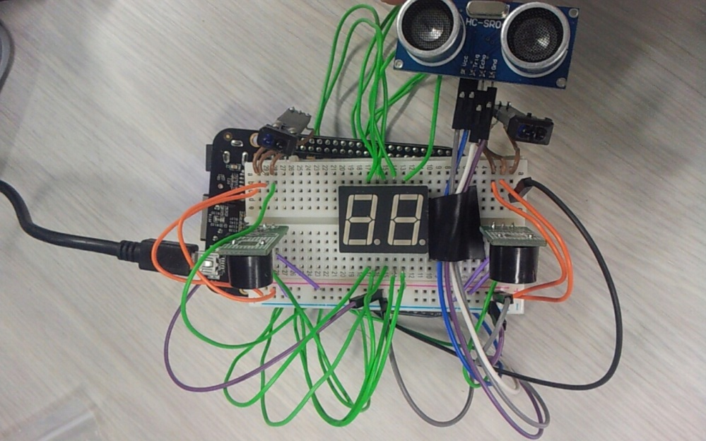
AC – Project mk.2
MK.1 에서 실패한 원인을 분석하여 개선한 AC Mk.2
개선점
복잡한 사용법을 채택.
보다 현실적인 제품의 기능.
단순한 제품의 구조.

Slide 9
MK.2 기능
시각 표시 기능
FND를 이용하여 현재 시각을 표현

Slide 10
Mk.2 기능
다양한 센서를 이용한 복잡한 사용법.
사용자가 다루기 힘든 복잡한 사용법을 제공하여, 알람이 울렸을 때 간단하게 알람을 끄는 행동을 막는다.

Slide 11
MK.2 기능
두 개의 부저를 이용한 스테레오 알람.
사용자의 각성을 촉구하기 위한 알람 소리를 제공.

Slide 12
예상효과
효과적인 기상을 통해 수업이나 출근에 지각, 결석률을 감소시킬 수 있다.
규칙적인 기상을 통해 리듬감 있는 생활로 건강을 챙길 수 있다.

Slide 13
제품 시연

